Slide 1
Support Vector Machine
Soft computing

Slide 2
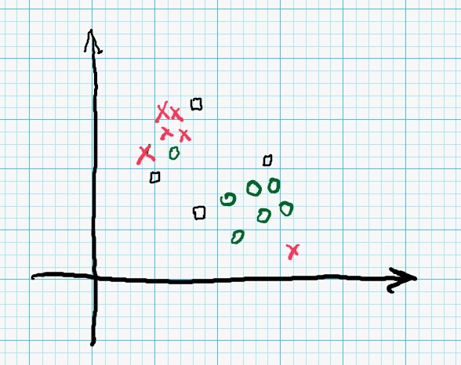
SVM
Klasifikacija
Nadgledano učenje

Slide 3




SVM
Klasifikacija
Nadgledano učenje

Slide 4
Linearni klasifikator
α
x
f
y^{est}
f(x,w,b) = sign(w x + b)
+1
-1
w x + b>0
w x + b=0
Kako da klasifikujemo ove podatke?
w x + b<0

Slide 5
SVM
Klasifikacija
Nadgledano učenje

Slide 6
SVM
Klasifikacija
Nadgledano učenje
CILJ: Odrediti pravu koja deli test uzorke tako da MARGINA bude najveća

Slide 7
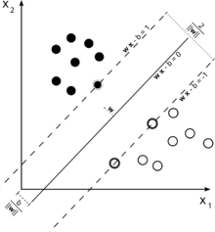
SVM
Klasifikacija
Nadgledano učenje

Slide 8
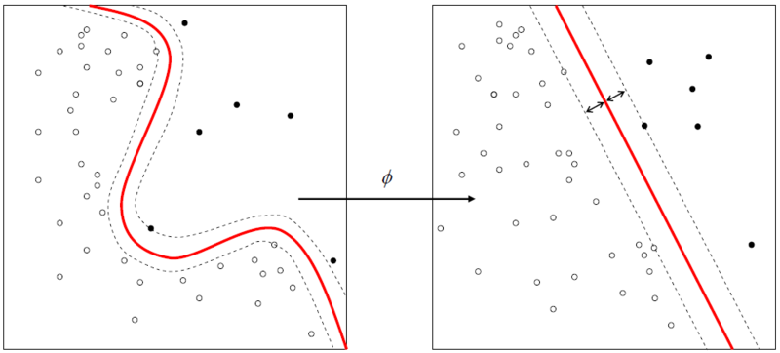
SVM
Nelinearna klasifikacija
Kernel

Slide 9
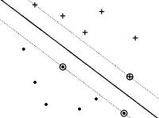
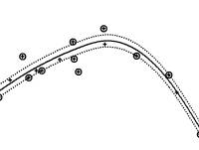
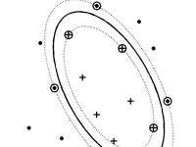
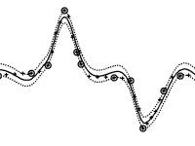
SVM
Nelinearna klasifikacija
Kernel

